Slide 1
Mòdul d’activitats GeoGebra per a Moodle Josep Lluís Cañadilla Associació Catalana de GeoGebra Reus 26 de setembre de 2012

Slide 2
Introducciò
Febrer 2011
Departament d'Ensenyament, ACG, GeoGebra
Sara Arjona i Jaume Fernández
Matemàtica dinàmica
Entorn virtual
d’aprenentatge

Slide 3
Característiques
- Mòdulo --> Nova activitat Moodle amb totes les característiques comuns a d’altres activitats.
- Consta d’un títol, enunciat i de l’applet GeoGebra.
- Botons desar i entregar o desar i continuar.
- Es desa data, hora, intents, puntuació, comentaris i l’appet en l’estat que el va deixar l’alumne.
- Es fàcil de crear una activitat i fer-ne el seguiment.
- Es pot aconseguir autocorrecció i aleatorietat.

Slide 4
Instalació del mòdul
L’administrador del Moodle és l’encarregat d’instalar el mòdulo.
Versió 1.1 per al Moodle 1.9
http://moodle.org/plugins/view.php?plugin=mod_geogebra

Slide 5
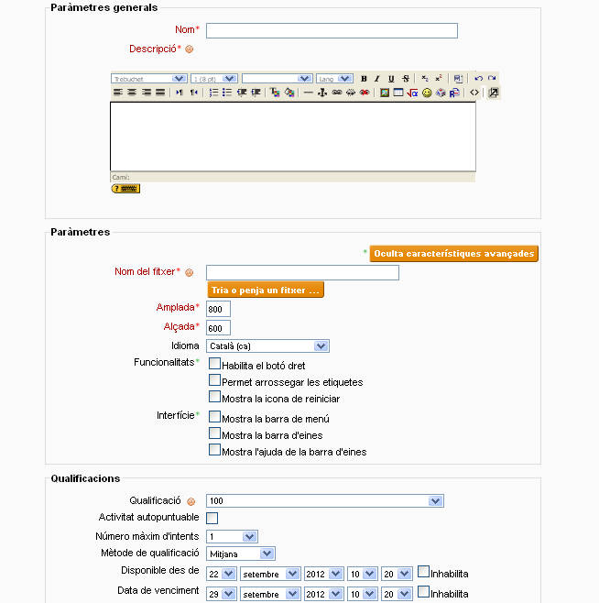
Creació d’una activitat
1.- Elaborar la construcció GeoGebra en què es basa l’activitat.
2.- Decidir el títol i l’enunciat de l’activitat.
3.- Accedir al Moodle i omplir el formulari.

Slide 6
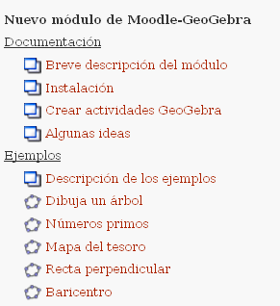
Realizació i seguiment

Slide 7
Exemples
FESPM
Dep. Ensenyament
Vídeos:
Creando una actividad
Vista students vs teacher
2 students making geogebra activities

Slide 8
Autocorrecció i puntuació
Definir a la construcció l’objeto
grade
que calcularà la puntuació de l’alumne
Per exemple:
grade=Si[P==A,10,0]

Slide 9
Aleatorietat
AleatoriEntre[ , ]
- Crear un objecte stat que determini l’estat de l’activitat. Inicialment 0.
- Fer que en obrir-se l’activitat, si stat=0, canviï a 1 i desprès 2.
- Quan l’objecte stat canviï de valor i el nou valor sigui 1, assignar els valors aleatoris.

Slide 10
Gràcies per la vostra atenció Josep Lluís Cañadilla Associació Catalana de GeoGebra jcanadil@xtec.cat

